Slide 1
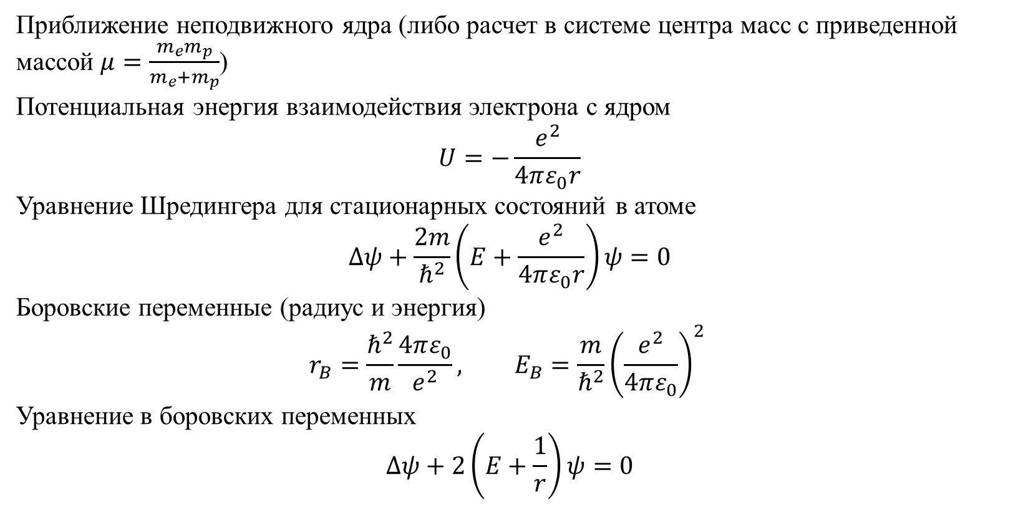
Квантовая механика атома водорода
Приближение неподвижного ядра (либо расчет в системе центра масс с приведенной массой $μ=\frac{m_{e}m_{p}}{m_{e}{+m}_{p}}$)
Потенциальная энергия взаимодействия электрона с ядром
$$U=−\frac{e^{2}}{4πε_{0}r}$$
Уравнение Шредингера для стационарных состояний в атоме
$$Δψ+\frac{2m}{ℏ^{2}}\left(E+\frac{e^{2}}{4πε_{0}r}\right)ψ=0$$
Боровские переменные (радиус и энергия)
$$r_{B}=\frac{ℏ^{2}}{m}\frac{4πε_{0}}{e^{2}}, E_{B}=\frac{m}{ℏ^{2}}{\left(\frac{e^{2}}{4πε_{0}}\right)}^{2}$$
Уравнение в боровских переменных
$$Δψ+2\left(E+\frac{1}{r}\right)ψ=0$$

Slide 2



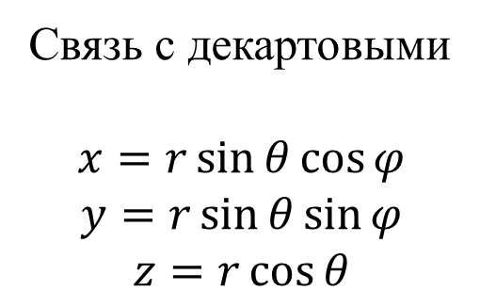



Сферические координаты
$$z$$
Связь с декартовыми
$$x=r\sin{θ}\cos{φ}$$
$$y=r\sin{θ}\sin{φ}$$
$$z=r\cos{θ}$$
$$θ$$
$$r$$
$$y$$
$$φ$$
$$x$$

Slide 3
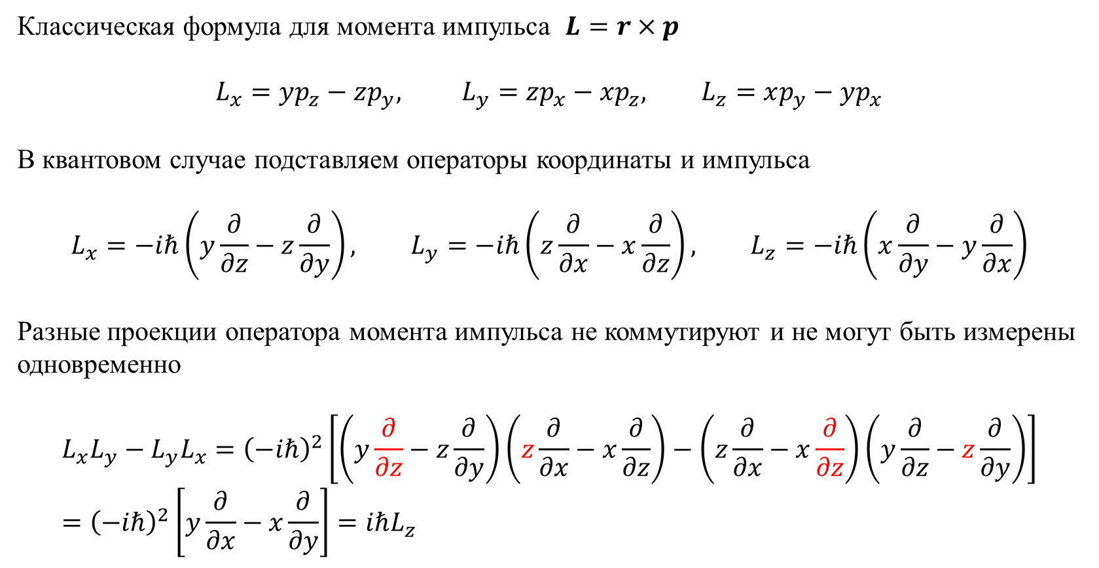
Операторы момента импульса
Классическая формула для момента импульса $L=r×p$
$$L_{x}=yp_{z}−zp_{y}, L_{y}=zp_{x}−xp_{z}, L_{z}=xp_{y}−yp_{x}$$
В квантовом случае подставляем операторы координаты и импульса
$$L_{x}=−iℏ\left(y\frac{∂}{∂z}−z\frac{∂}{∂y}\right), L_{y}=−iℏ\left(z\frac{∂}{∂x}−x\frac{∂}{∂z}\right), L_{z}=−iℏ\left(x\frac{∂}{∂y}−y\frac{∂}{∂x}\right)$$
Разные проекции оператора момента импульса не коммутируют и не могут быть измерены одновременно
$$L_{x}L_{y}−L_{y}L_{x}={\left(−iℏ\right)}^{2}\left[\left(y\frac{∂}{∂z}−z\frac{∂}{∂y}\right)\left(z\frac{∂}{∂x}−x\frac{∂}{∂z}\right)−\left(z\frac{∂}{∂x}−x\frac{∂}{∂z}\right)\left(y\frac{∂}{∂z}−z\frac{∂}{∂y}\right)\right]={\left(−iℏ\right)}^{2}\left[y\frac{∂}{∂x}−x\frac{∂}{∂y}\right]=iℏL_{z}$$

Slide 4





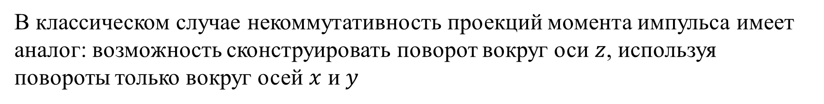







В классическом случае некоммутативность проекций момента импульса имеет аналог: возможность сконструировать поворот вокруг оси $z$, используя повороты только вокруг осей $x$ и $y$
$$z$$
$$y$$
$$z$$
$$y$$
$$x$$
$$z$$
$$x$$
$$y$$
$$z$$
$$y$$
$$x$$
$$x$$

Slide 5
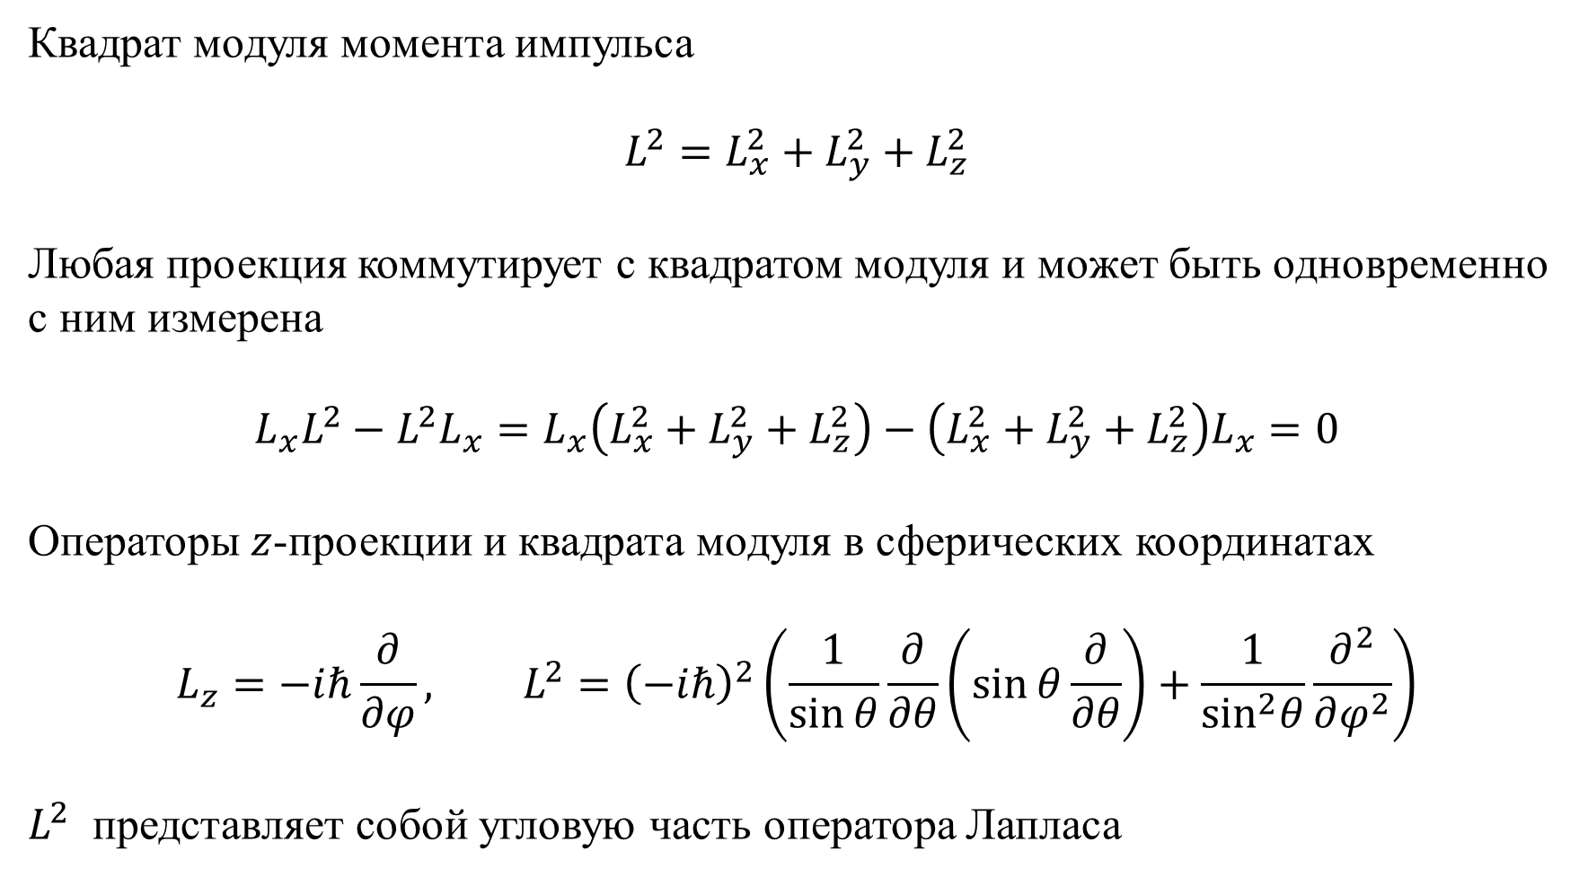
Квадрат модуля момента импульса
$$L^{2}=L_{x}^{2}+L_{y}^{2}+L_{z}^{2}$$
Любая проекция коммутирует с квадратом модуля и может быть одновременно с ним измерена
$$L_{x}{L^{2}−L^{2}L}_{x}=L_{x}\left(L_{x}^{2}+L_{y}^{2}+L_{z}^{2}\right)−\left(L_{x}^{2}+L_{y}^{2}+L_{z}^{2}\right)L_{x}=0$$
Операторы $z$-проекции и квадрата модуля в сферических координатах
$$L_{z}=−iℏ\frac{∂}{∂φ}, L^{2}={\left(−iℏ\right)}^{2}\left(\frac{1}{\sin{θ}}\frac{∂}{∂θ}\left(\sin{θ}\frac{∂}{∂θ}\right)+\frac{1}{\sin^{2}θ}\frac{∂^{2}}{∂φ^{2}}\right)$$
$L^{2}$ представляет собой угловую часть оператора Лапласа

Slide 6
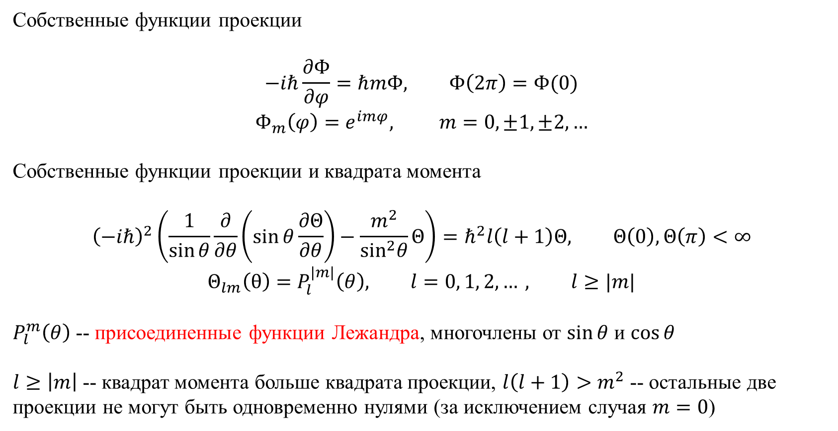
Собственные функции и собственные значения проекции и квадрата модуля момента импульса
Собственные функции проекции
$$−iℏ\frac{∂Φ}{∂φ}=ℏmΦ, Φ\left(2π\right)=Φ(0)$$
$$Φ_{m}\left(φ\right)=e^{imφ}, m=0, ±1, ±2,…$$
Собственные функции проекции и квадрата момента
$${\left(−iℏ\right)}^{2}\left(\frac{1}{\sin{θ}}\frac{∂}{∂θ}\left(\sin{θ}\frac{∂Θ}{∂θ}\right)−\frac{m^{2}}{\sin^{2}θ}Θ\right)=ℏ^{2}l\left(l+1\right)Θ, Θ\left(0\right),Θ\left(π\right)<∞$$
$$Θ_{lm}\left(θ\right)=P_{l}^{|m|}\left(θ\right), l=0, 1, 2,…, l≥|m|$$
$P_{l}^{m}\left(θ\right)$ -- присоединенные функции Лежандра, многочлены от $\sin{θ}$ и $\cos{θ}$
$l≥\left|m\right|$ -- квадрат момента больше квадрата проекции, $l\left(l+1\right)>m^{2}$ -- остальные две проекции не могут быть одновременно нулями (за исключением случая $m=0$)

Slide 7
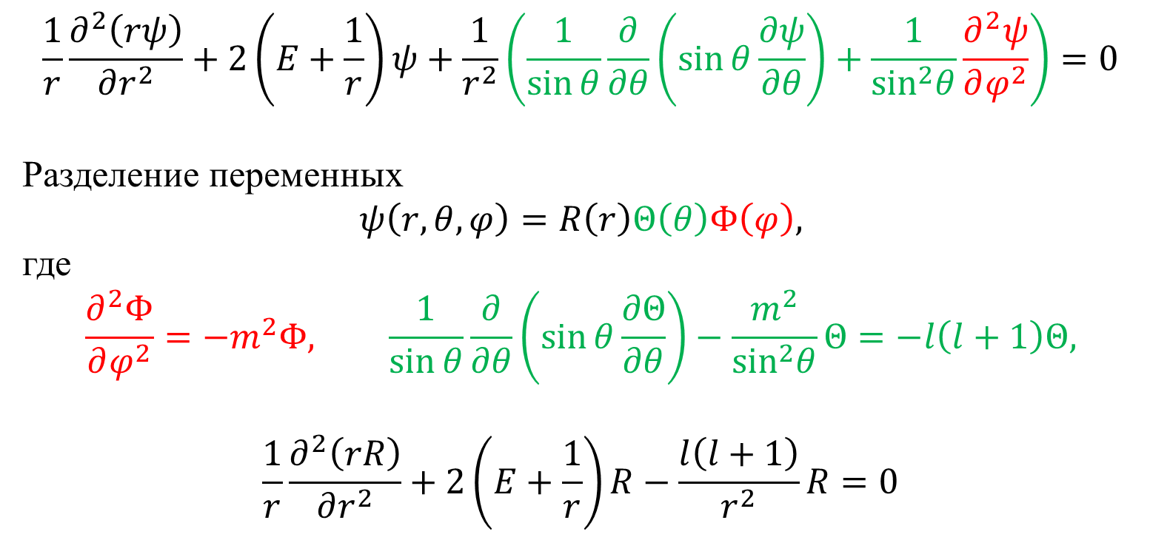
Уравнение Шредингера в сферических координатах
$$\frac{1}{r}\frac{∂^{2}\left(rψ\right)}{∂r^{2}}+2\left(E+\frac{1}{r}\right)ψ+\frac{1}{r^{2}}\left(\frac{1}{\sin{θ}}\frac{∂}{∂θ}\left(\sin{θ}\frac{∂ψ}{∂θ}\right)+\frac{1}{\sin^{2}θ}\frac{∂^{2}ψ}{∂φ^{2}}\right)=0$$
Разделение переменных
$$ψ\left(r,θ,φ\right)=R\left(r\right)Θ\left(θ\right)Φ\left(φ\right),$$
где
$$\frac{∂^{2}Φ}{∂φ^{2}}=−m^{2}Φ, \frac{1}{\sin{θ}}\frac{∂}{∂θ}\left(\sin{θ}\frac{∂Θ}{∂θ}\right)−\frac{m^{2}}{\sin^{2}θ}Θ=−l\left(l+1\right)Θ,$$
$$\frac{1}{r}\frac{∂^{2}\left(rR\right)}{∂r^{2}}+2\left(E+\frac{1}{r}\right)R−\frac{l\left(l+1\right)}{r^{2}}R=0$$

Slide 8
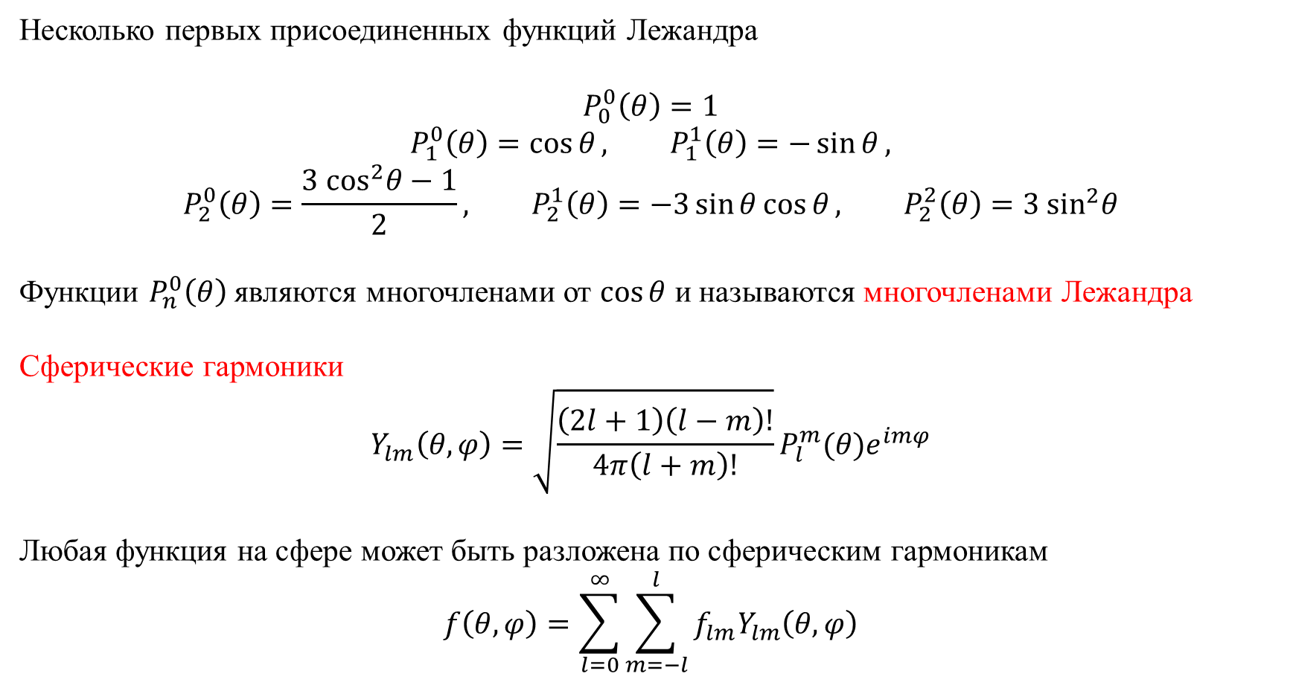
Несколько первых присоединенных функций Лежандра
$$P_{0}^{0}\left(θ\right)=1$$
$$P_{1}^{0}\left(θ\right)=\cos{θ}, P_{1}^{1}\left(θ\right)=−\sin{θ},$$
$$P_{2}^{0}\left(θ\right)=\frac{3 \cos^{2}θ−1}{2}, P_{2}^{1}\left(θ\right)=−3\sin{θ\cos{θ}}, P_{2}^{2}\left(θ\right)=3 \sin^{2}θ$$
Функции $P_{n}^{0}\left(θ\right)$ являются многочленами от $\cos{θ}$ и называются многочленами Лежандра
Сферические гармоники
$$Y_{lm}\left(θ,φ\right)=\sqrt{\frac{\left(2l+1\right)\left(l−m\right)!}{4π\left(l+m\right)!}}P_{l}^{m}(θ)e^{imφ}$$
Любая функция на сфере может быть разложена по сферическим гармоникам
$$f\left(θ,φ\right)=\sum_{l=0}^{∞}{\sum_{m=−l}^{l}{f_{lm}Y_{lm}\left(θ,φ\right)}}$$

Slide 9
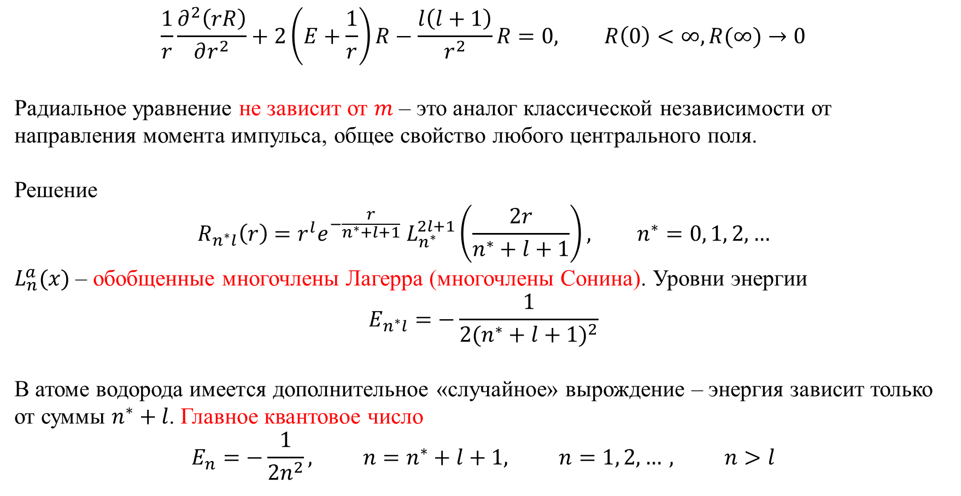
Радиальное уравнение
$$\frac{1}{r}\frac{∂^{2}\left(rR\right)}{∂r^{2}}+2\left(E+\frac{1}{r}\right)R−\frac{l\left(l+1\right)}{r^{2}}R=0, R\left(0\right)<∞, R(∞)→0$$
Радиальное уравнение не зависит от $m$ – это аналог классической независимости от направления момента импульса, общее свойство любого центрального поля.
Решение
$$R_{n^{∗}l}\left(r\right)=r^{l}e^{−\frac{r}{n^{∗}+l+1}} L_{n^{∗}}^{2l+1}\left(\frac{2r}{n^{∗}+l+1}\right), n^{∗}=0, 1, 2,…$$
$L_{n}^{a}(x)$ – обобщенные многочлены Лагерра (многочлены Сонина). Уровни энергии
$$E_{n^{∗}l}=−\frac{1}{2{(n^{∗}+l+1)}^{2}}$$
В атоме водорода имеется дополнительное «случайное» вырождение – энергия зависит только от суммы $n^{∗}+l$. Главное квантовое число
$$E_{n}=−\frac{1}{2n^{2}}, n=n^{∗}+l+1, n=1, 2, …, n>l$$

Slide 10
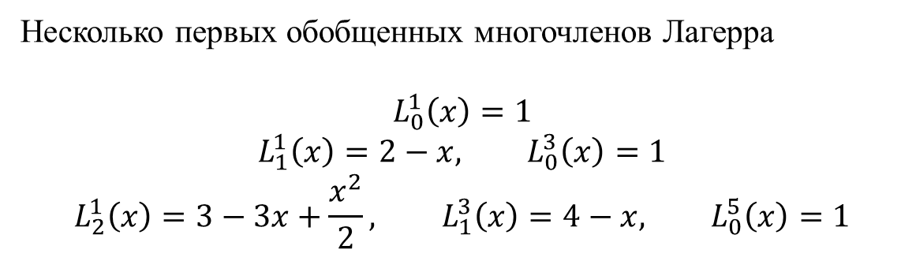



Несколько первых обобщенных многочленов Лагерра
$$L_{0}^{1}\left(x\right)=1$$
$$L_{1}^{1}\left(x\right)=2−x, L_{0}^{3}\left(x\right)=1$$
$$L_{2}^{1}\left(x\right)=3−3x+\frac{x^{2}}{2}, L_{1}^{3}\left(x\right)=4−x, L_{0}^{5}\left(x\right)=1$$
$n=1,$ $l=0$
$n=2,$ $l=0$
$n=2,$ $l=1$
Радиальное распределение вероятности первых трех состояний

Slide 11
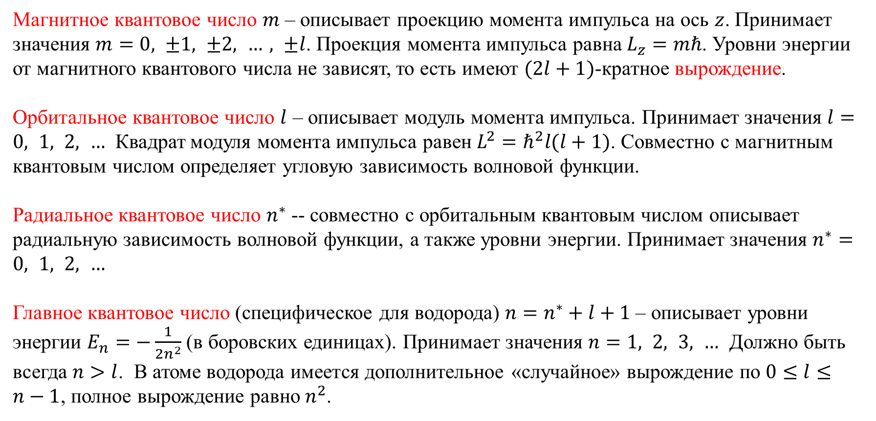
Квантовые числа атома водорода
Магнитное квантовое число $m$ – описывает проекцию момента импульса на ось $z$. Принимает значения $m=0, ±1, ±2, …, ±l$. Проекция момента импульса равна $L_{z}=mℏ$. Уровни энергии от магнитного квантового числа не зависят, то есть имеют $(2l+1)$-кратное вырождение.
Орбитальное квантовое число $l$ – описывает модуль момента импульса. Принимает значения $l=0, 1, 2, …$ Квадрат модуля момента импульса равен $L^{2}=ℏ^{2}l(l+1)$. Совместно с магнитным квантовым числом определяет угловую зависимость волновой функции.
Радиальное квантовое число $n^{∗}$ -- совместно с орбитальным квантовым числом описывает радиальную зависимость волновой функции, а также уровни энергии. Принимает значения $n^{∗}=0, 1, 2, …$
Главное квантовое число (специфическое для водорода) $n=n^{∗}+l+1$ – описывает уровни энергии $E_{n}=−\frac{1}{2n^{2}}$ (в боровских единицах). Принимает значения $n=1, 2, 3, …$ Должно быть всегда $n>l$. В атоме водорода имеется дополнительное «случайное» вырождение по $0≤l≤n−1$, полное вырождение равно $n^{2}$.

Slide 12
Состояния электрона в атоме с заданными квантовыми числами n и l обозначаются следующим образом:
l = 0 → s-состояние;
l = 1 → p-состояние;
l = 2 → d-состояние;
далее f-, g-, h-состояния.
Значение n указывается перед обозначением числа l:
n = 1, l = 0 → 1s состояние;
n = 2, l = 0, 1 → 2s, 2p состояния;
n = 3, l = 0, 1, 2 → 3s, 3p, 3d состояния.

Slide 13
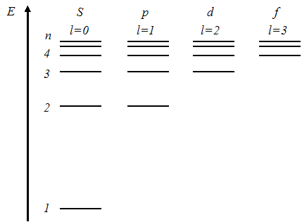
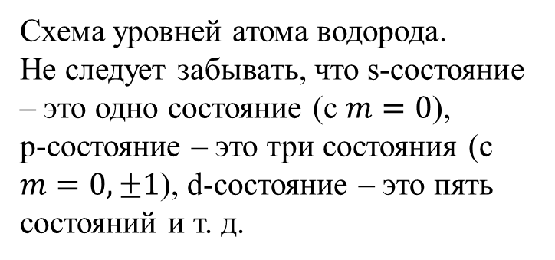
Схема уровней атома водорода.
Не следует забывать, что s-состояние – это одно состояние (с $m=0$),
p-состояние – это три состояния (с $m=0,±1$), d-состояние – это пять состояний и т. д.

Slide 14
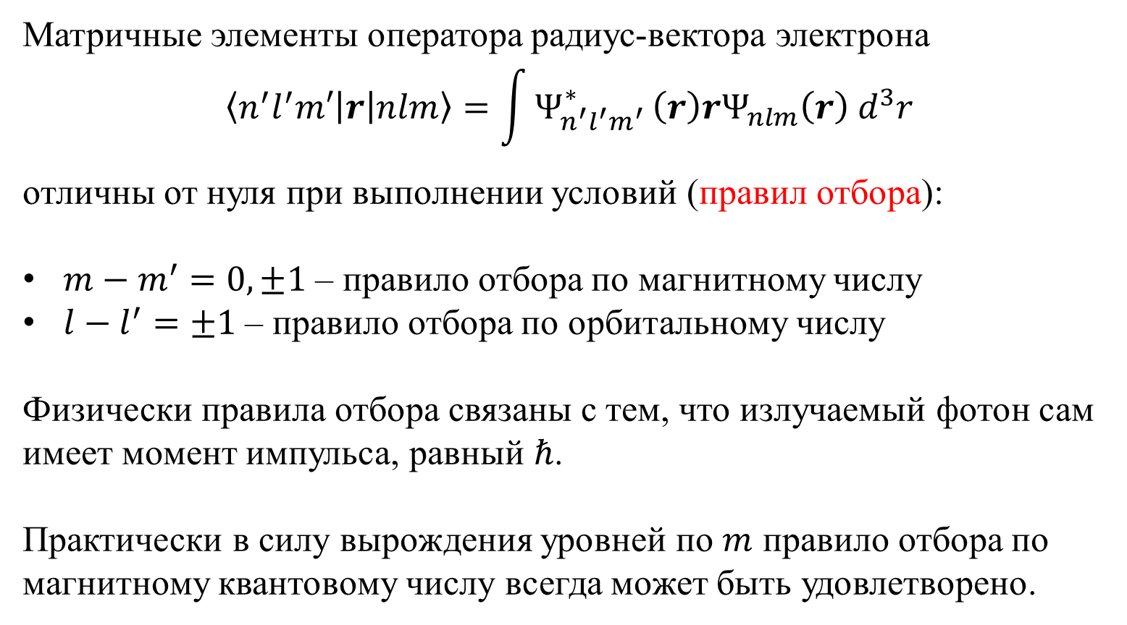
Спектр излучения атома водорода. Правила отбора
Матричные элементы оператора радиус-вектора электрона
$$\left\langle n^{′}l^{′}m′ | r | nlm\right\rangle =\int{Ψ_{n^{′}l^{′}m^{′}}^{∗}}\left(r\right)rΨ_{nlm}\left(r\right) d^{3}r$$
отличны от нуля при выполнении условий (правил отбора):
$m−m^{′}=0,±1$ – правило отбора по магнитному числу
$l−l^{′}=±1$ – правило отбора по орбитальному числу
Физически правила отбора связаны с тем, что излучаемый фотон сам имеет момент импульса, равный $ℏ$.
Практически в силу вырождения уровней по $m$ правило отбора по магнитному квантовому числу всегда может быть удовлетворено.

Slide 15
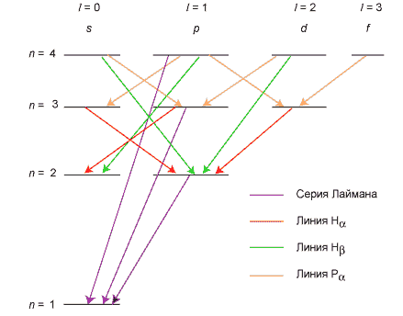
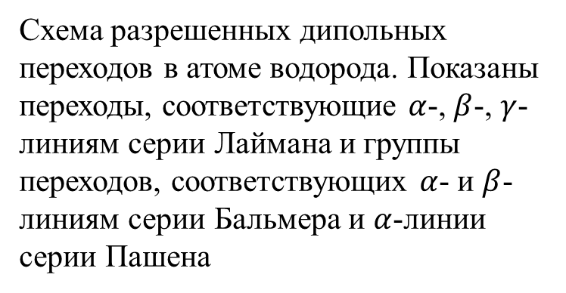
Схема разрешенных дипольных переходов в атоме водорода. Показаны переходы, соответствующие $α$-, $β$-, $γ$-линиям серии Лаймана и группы переходов, соответствующих $α$- и $β$- линиям серии Бальмера и $α$-линии серии Пашена

Slide 16
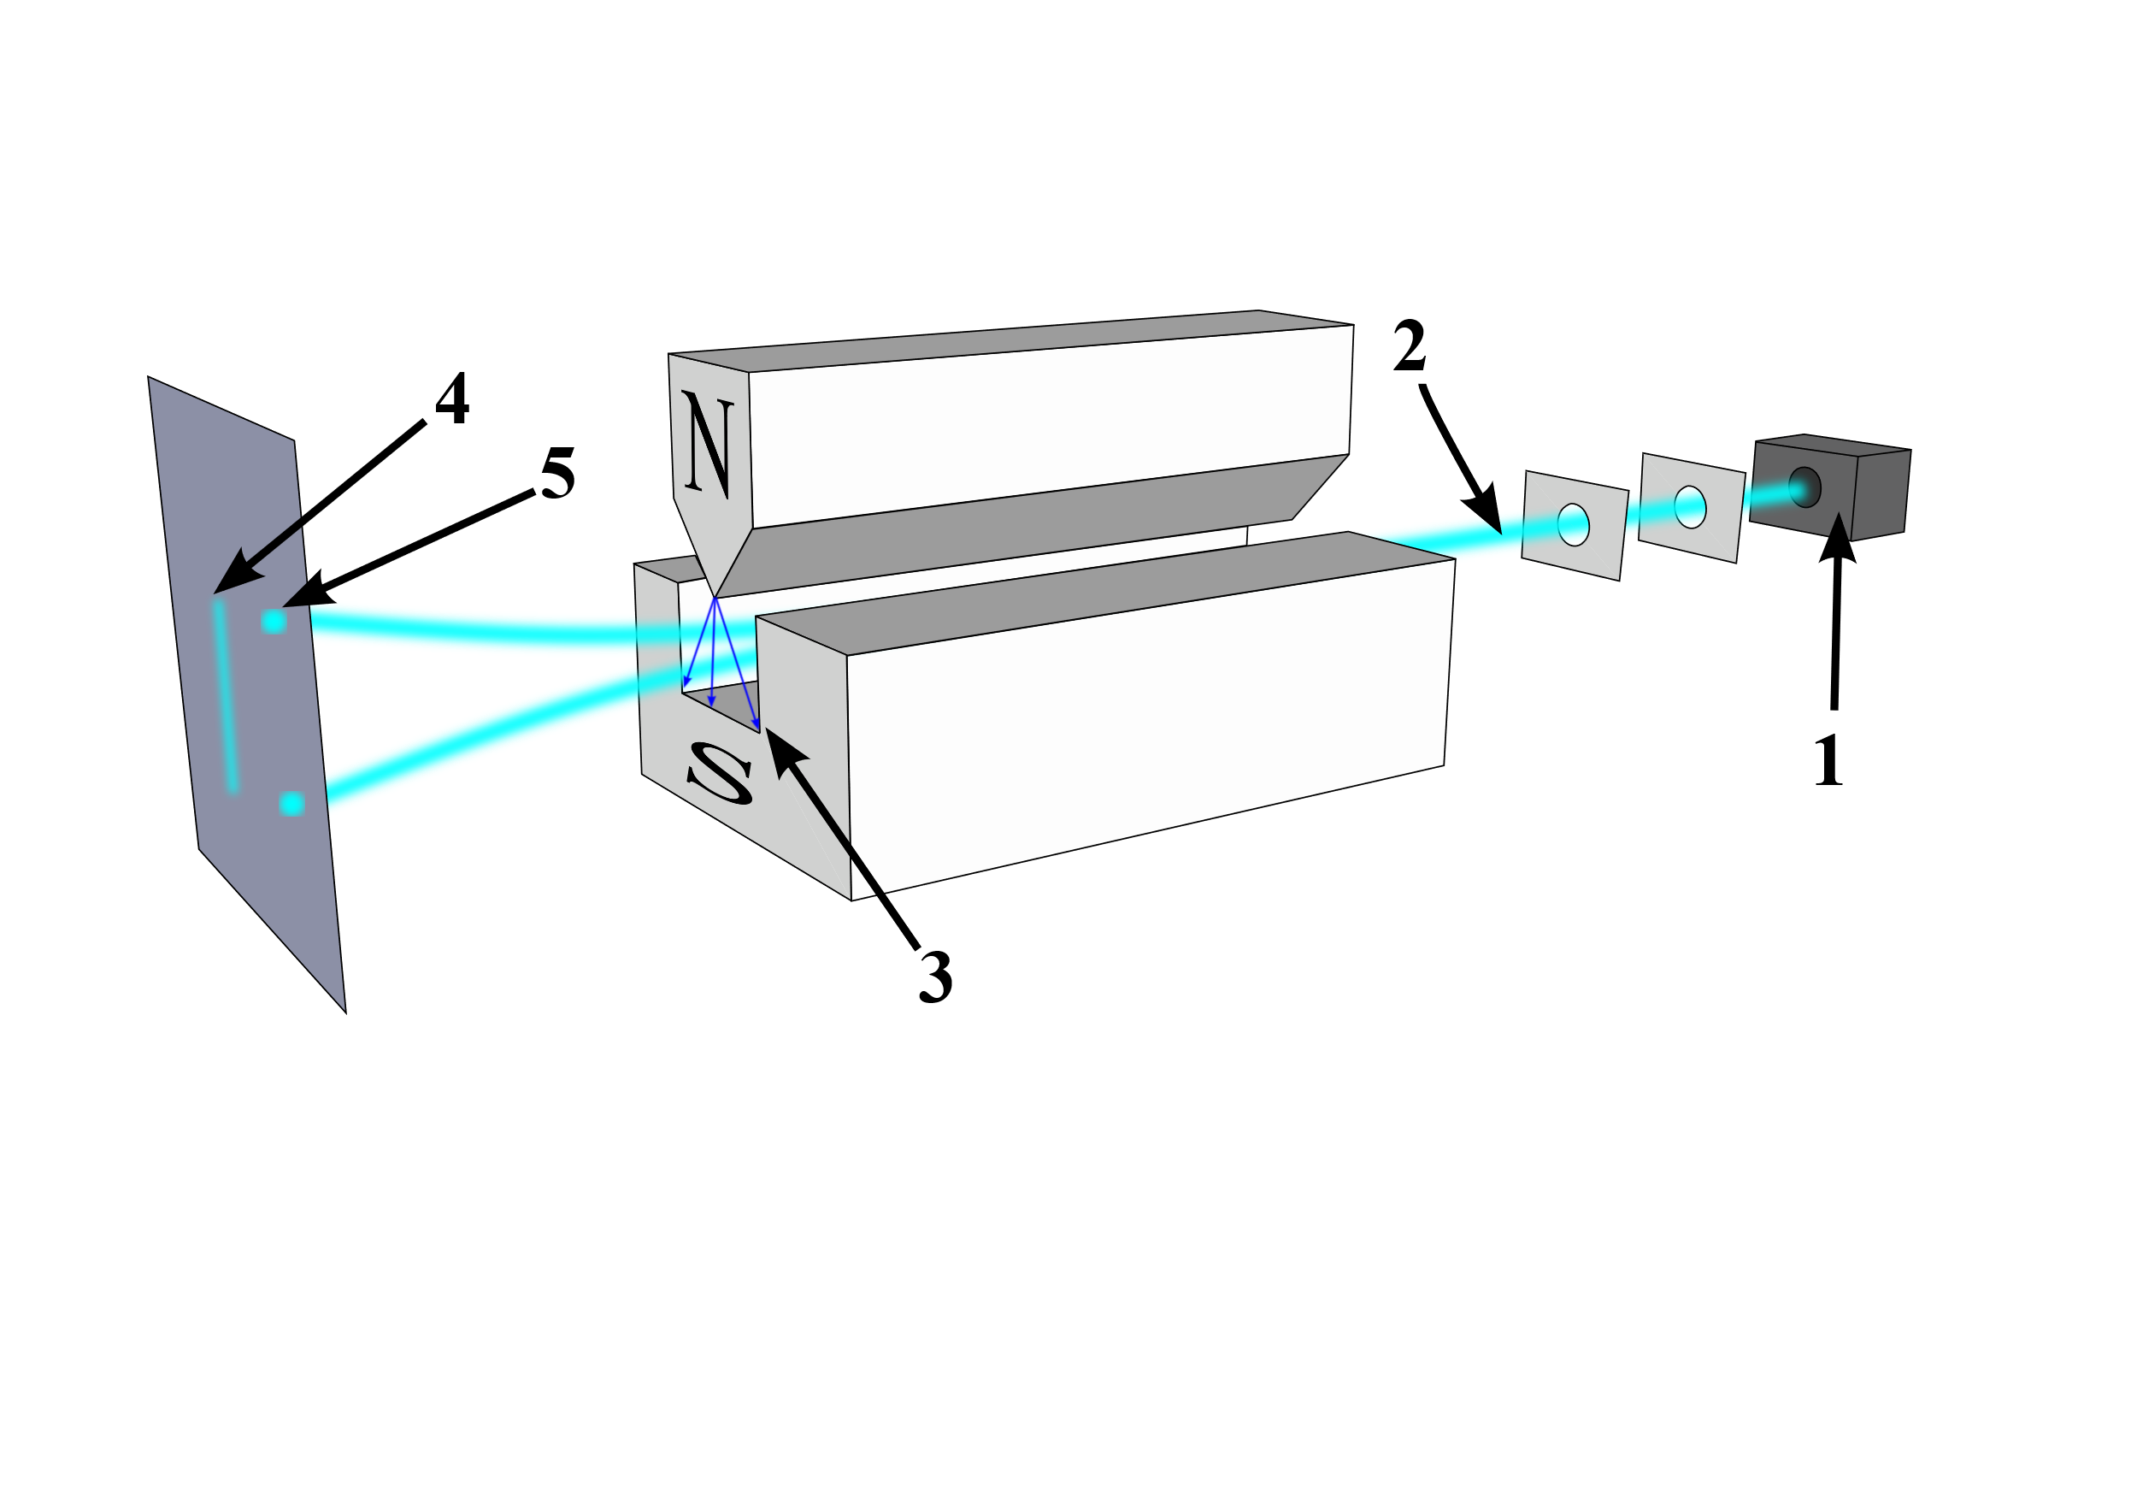
Опыт Штерна и Герлаха (1922)
1 – печь, 2 – пучок атомов серебра, 3 – неоднородное магнитное поле, 4 – ожидаемый результат по классической теории, 5 – результат опыта (расщепление на два пучка)

Slide 17
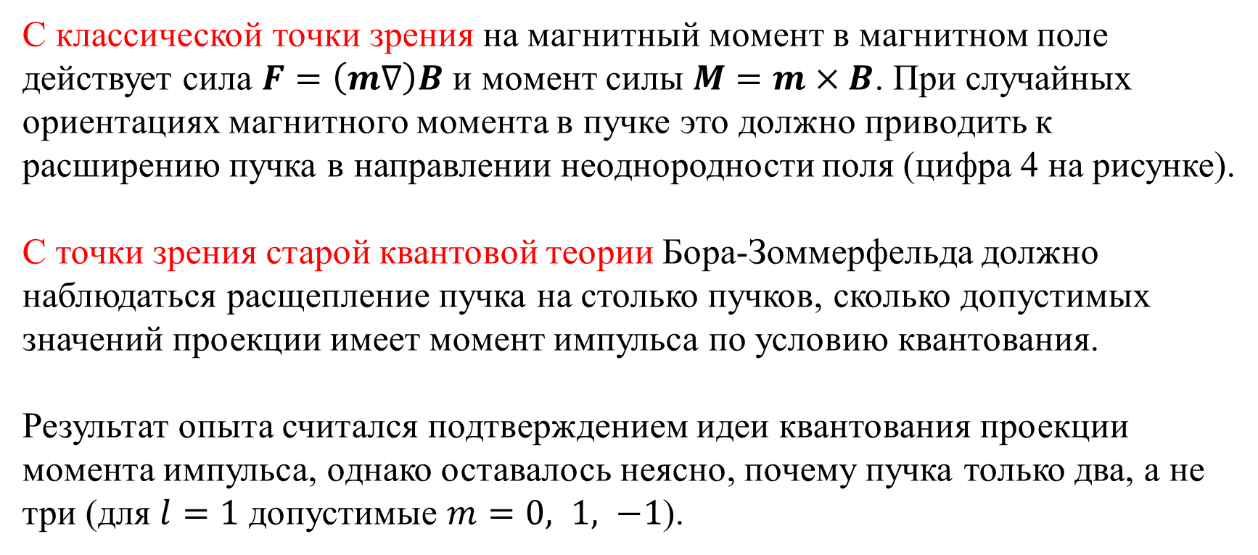
С классической точки зрения на магнитный момент в магнитном поле действует сила $F=\left(m∇\right)B$ и момент силы $M=m×B$. При случайных ориентациях магнитного момента в пучке это должно приводить к расширению пучка в направлении неоднородности поля (цифра 4 на рисунке).
С точки зрения старой квантовой теории Бора-Зоммерфельда должно наблюдаться расщепление пучка на столько пучков, сколько допустимых значений проекции имеет момент импульса по условию квантования.
Результат опыта считался подтверждением идеи квантования проекции момента импульса, однако оставалось неясно, почему пучка только два, а не три (для $l=1$ допустимые $m=0, 1, −1$).

Slide 18
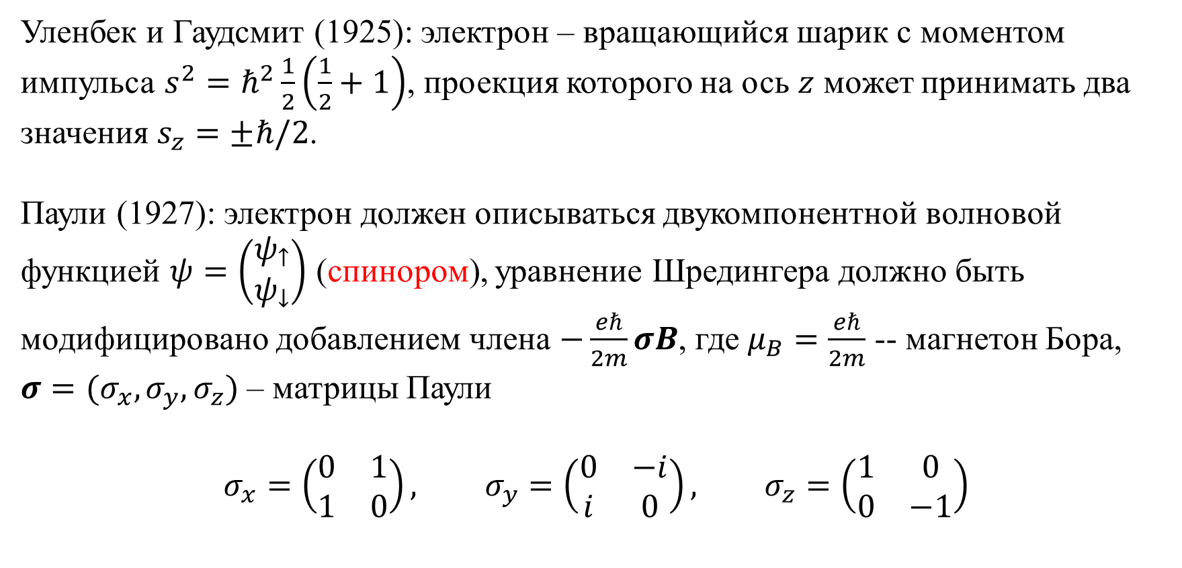
Спин – собственный момент импульса частицы
Уленбек и Гаудсмит (1925): электрон – вращающийся шарик с моментом импульса $s^{2}=ℏ^{2}\frac{1}{2}\left(\frac{1}{2}+1\right)$, проекция которого на ось $z$ может принимать два значения $s_{z}=±ℏ/2$.
Паули (1927): электрон должен описываться двукомпонентной волновой функцией $ψ=\left(\begin{matrix}ψ_{↑} \\ ψ_{↓}\end{matrix}\right)$ (спинором), уравнение Шредингера должно быть модифицировано добавлением члена $−\frac{eℏ}{2m}σB$, где $μ_{B}=\frac{eℏ}{2m}$ -- магнетон Бора, $σ=(σ_{x},σ_{y},σ_{z})$ – матрицы Паули
$$σ_{x}=\left(\begin{matrix}0 & 1 \\ 1 & 0\end{matrix}\right), σ_{y}=\left(\begin{matrix}0 & −i \\ i & 0\end{matrix}\right), σ_{z}=\left(\begin{matrix}1 & 0 \\ 0 & −1\end{matrix}\right)$$

Slide 19
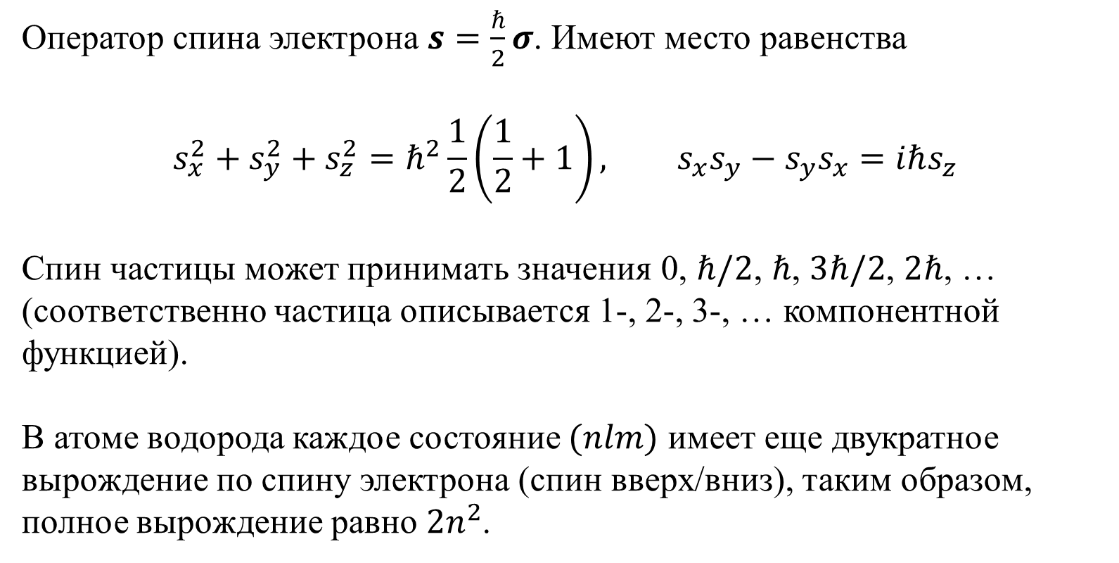
Оператор спина электрона $s=\frac{ℏ}{2}σ$. Имеют место равенства
$$s_{x}^{2}+s_{y}^{2}+s_{z}^{2}=ℏ^{2}\frac{1}{2}\left(\frac{1}{2}+1\right), s_{x}s_{y}−s_{y}s_{x}=iℏs_{z}$$
Спин частицы может принимать значения 0, $ℏ/2$, $ℏ$, $3ℏ/2$, $2ℏ$, … (соответственно частица описывается 1-, 2-, 3-, … компонентной функцией).
В атоме водорода каждое состояние $(nlm)$ имеет еще двукратное вырождение по спину электрона (спин вверх/вниз), таким образом, полное вырождение равно $2n^{2}$.

Slide 20
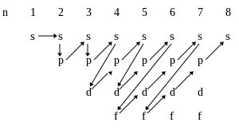
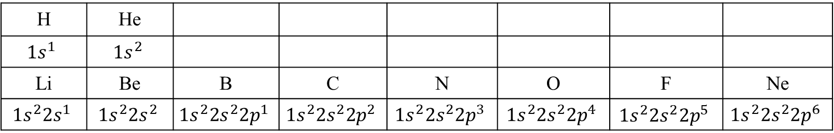
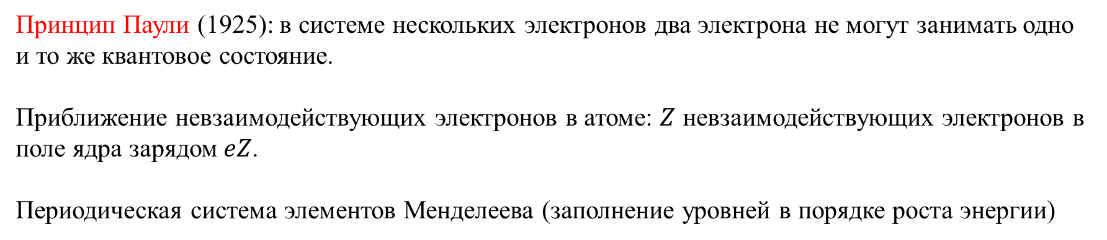
Принцип Паули (1925): в системе нескольких электронов два электрона не могут занимать одно и то же квантовое состояние.
Приближение невзаимодействующих электронов в атоме: $Z$ невзаимодействующих электронов в поле ядра зарядом $eZ$.
Периодическая система элементов Менделеева (заполнение уровней в порядке роста энергии)
H | He
$$1s^{1}$$ | $$1s^{2}$$
Li | Be | B | C | N | O | F | Ne
$$1s^{2}2s^{1}$$ | $$1s^{2}2s^{2}$$ | $$1s^{2}2s^{2}2p^{1}$$ | $$1s^{2}2s^{2}2p^{2}$$ | $$1s^{2}2s^{2}2p^{3}$$ | $$1s^{2}2s^{2}2p^{4}$$ | $$1s^{2}2s^{2}2p^{5}$$ | $$1s^{2}2s^{2}2p^{6}$$
Из-за взаимодействия электронов заполнение уровней идет в таком порядке

